Slide 1

TRƯỜNG TIỂU HỌC QUỐC TUẤN
CHÀO MỪNG CÁC THẦY CÔ VÀ CÁC EM
ĐẾN VỚI TIẾT TỰ NHIÊN VÀ XÃ HỘI
LỚP 2
Chủ đề 5: Con người và sức khỏe
Bài 23: Chăm sóc, bảo vệ cơ quan hô hấp
GIÁO VIÊN: TẠ THỊ THẮM

Slide 2
Khởi động

Slide 3

Chủ đề 5: Con người và sức khỏe
Bài 23: Chăm sóc, bảo vệ cơ quan hô hấp
Tiết 1

Slide 4

Khám phá

Slide 5
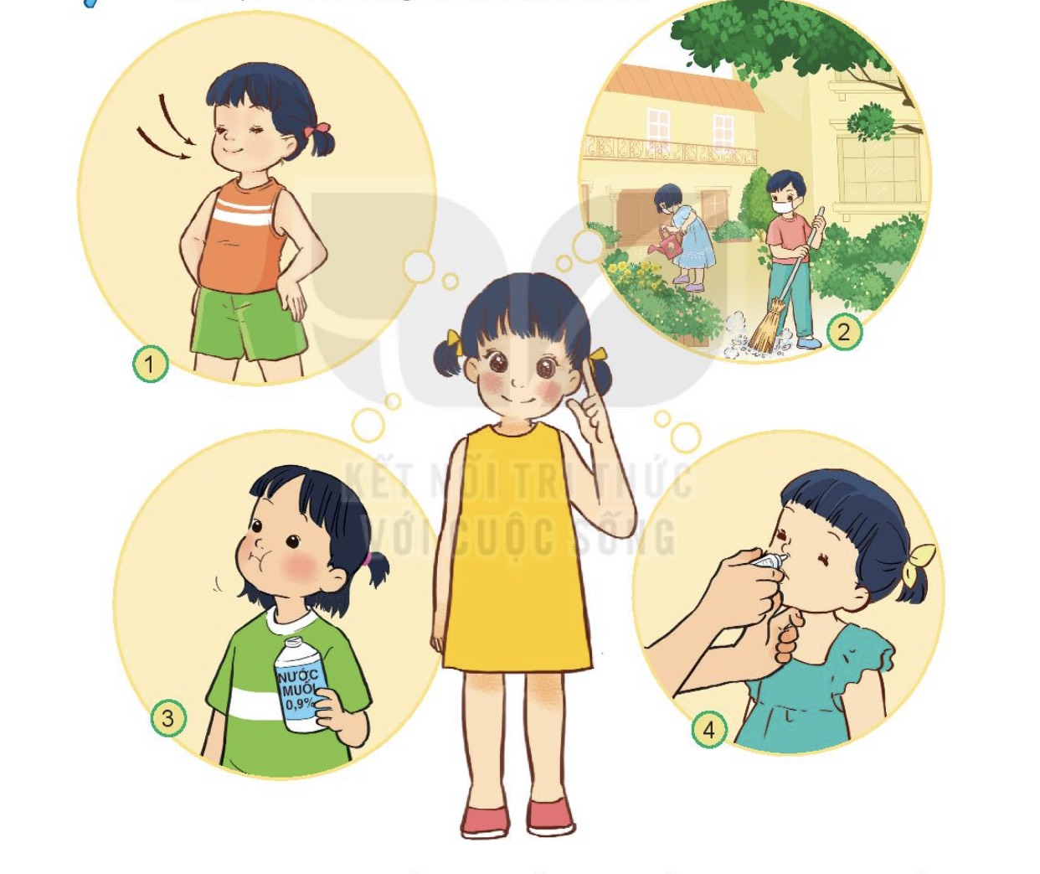
HOẠT ĐỘNG 1: Quan sát tranh và cho biết cách chăm sóc, bảo vệ cơ quan hô hấp. Nêu tác dụng của mỗi việc làm đó.
1. Nêu các cách chăm sóc và bảo vệ cơ quan hô hấp
2. Nêu tác dụng của các việc làm đó.

Slide 6
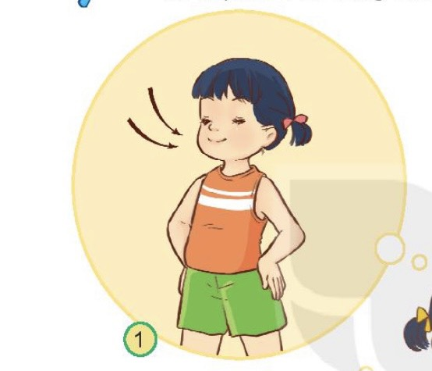
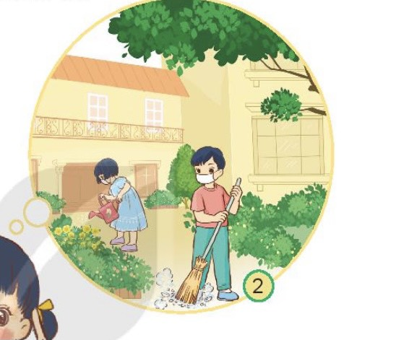

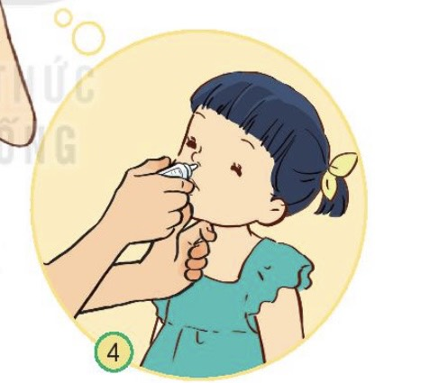
Hoa đang tập hít thở.
Nam đang quét dọn, Hoa đang tưới cây.
Hoa súc miệng nước muối.
Hoa được mẹ xịt dung dịch rửa mũi

Slide 7
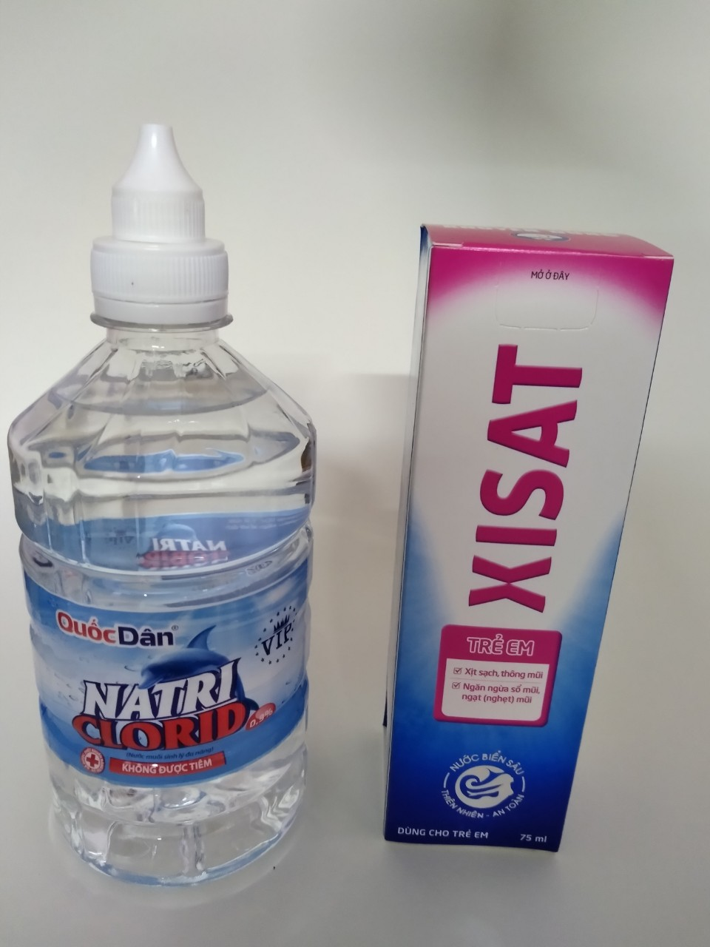

Slide 8
HOẠT ĐỘNG 2: Dùng khăn sạch và mềm lau hai lỗ mũi, em thấy gì trên khăn?

Slide 9
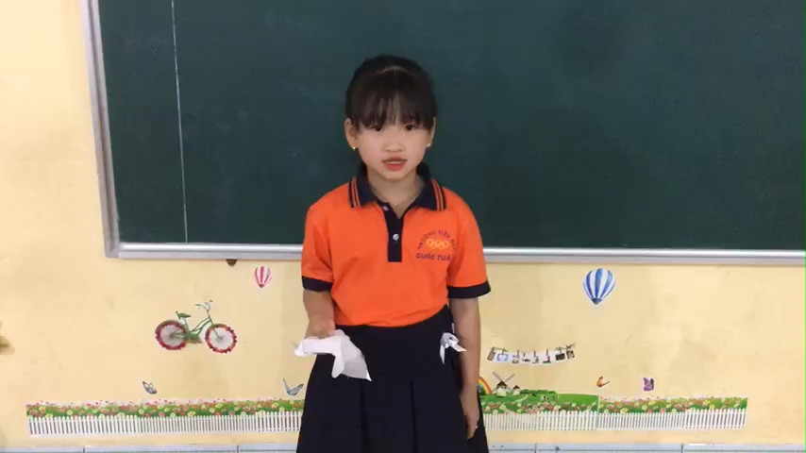

Slide 10
Cho biết tại sao nên thở bằng mũi mà không thở bằng miệng?
=> Kết luận: Hít thở đúng cách sẽ ngăn ngừa và làm giảm nguy cơ các bệnh viêm mũi, viêm xoang nên chúng ta hằng ngày sẽ tập thói quen thở đúng cách để có sức khỏe tốt.

Slide 11
HOẠT ĐỘNG 3: Kể thêm các cách em biết để chăm sóc, bảo vệ cơ quan hô hấp.

Slide 12
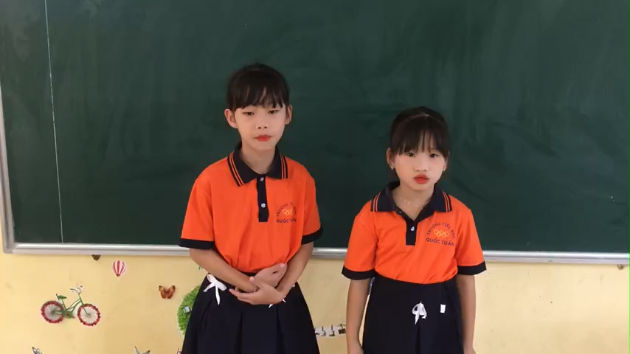

Slide 13
HOẠT ĐỘNG 4: Nguyên nhân và cách đề phòng bệnh đường hô hấp

Slide 14
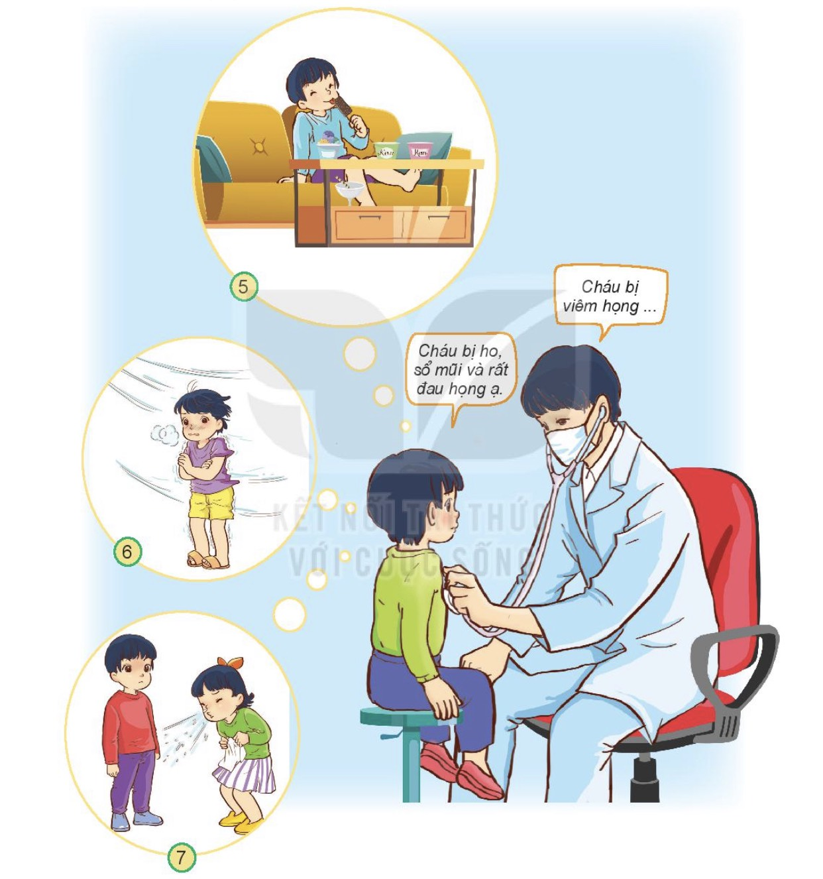
1. Vì sao bạn Minh phải đi khám bệnh ? Bác sĩ nói Minh bệnh gì ?
2. Minh bị bệnh do những nguyên nhân gì ?

Slide 15
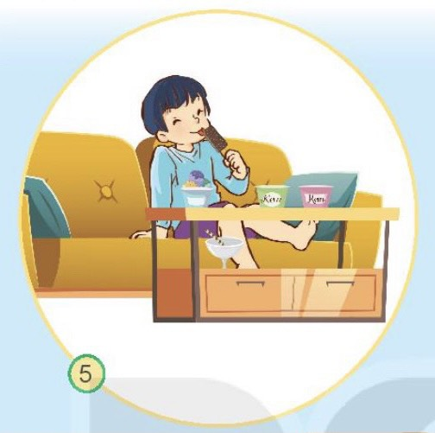
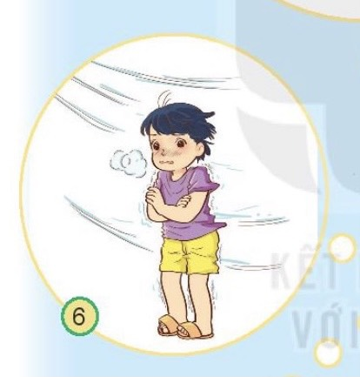
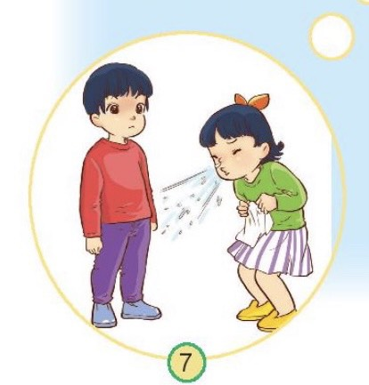
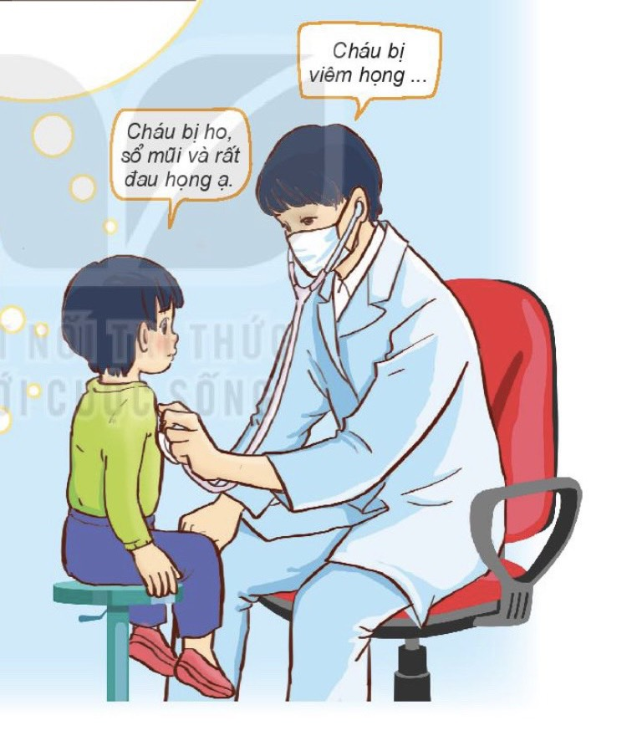
Minh ăn kem
Mặc quần áo không đủ ấm khi trời lạnh
Tiếp xúc với bạn đang bị ho, sổ mũi
Bác sĩ kết luận bạn ấy bị viêm họng

Slide 16
Chúng ta cần làm gì để phòng bệnh đường hô hấp?
=> KẾT LUẬN: Để phòng bệnh đường hô hấp các em không ăn uống đồ ăn quá lạnh, nên ăn uống đủ chất, mặc đủ ấm khi trời lạnh và không tiếp xúc với mầm bệnh, rửa tay mũi, họng thật sạch sẽ hằng ngày .

